Slide 1
Valutare con competenza. L’uso delle RUBRIC
Lorella Giannandrea Università degli Studi di Macerata
I. C. «S. De Magistris» Caldarola 4 settembre 2015

Slide 2
Programma
1
2
Modelli, dispositivi, strumenti
3
Proviamo a costruire e utilizzare una RUBRIC
Competenze e formazione

Slide 3
Perchè le “competenze”?
Esigenza di garantire la spendibilità degli apprendimenti scolastici per
Mondo del lavoro
Cittadinanza e partecipazione
Autonomia personale e LLL
A partire dagli anni 80 si parla sempre meno di “qualifica professionale”… e si afferma l’idea della competenza per l’analisi della professionalità

Slide 4
Tre concezioni
Competenza come attributo individuale e intrinseco della persona (Spencer & Spencer, 1995);
Competenza come prestazione adattiva rispetto alle richieste del mondo del lavoro (modello funzionalista/comportamentale) che può essere misurata e addestrata (Nicoli, 2009);
Competenza come acquisizione trasformativa della soggettività del professionista (Le Boterf, 1994), capacità di rispondere attivamente nell’affrontare compiti complessi, attivando risorse personali.

Slide 5
Una definizione
La competenza è un tutto integrato, accanto alla dimensione oggettiva, dell’apprendimento e delle abilità compare una dimensione soggettiva, legata alla capacità di risposta dell’individuo.
È una sintesi complessa tra ciò che un soggetto “è”, ciò “che sa” e ciò che “sa fare” nel’affrontare un compito complesso

Slide 6
I rischi del funzionalismo
Se la scuola deve diventare solo un organismo al servizio del mondo economico-produttivo, si rischia che vengano valorizzati solo i saperi applicativi, a svantaggio del potere formativo della cultura e dei “saperi”.
I paradigmi dello “school effettiveness” enfatizzano la necessità di aumentare la produttività della scuola, con la misurazione dei “risultati-prodotti”.

Slide 7
Per approfondire…
M. Altet, Le pedagogie dell’apprendimento, Armando, Roma 2000
A. Berthoz, La simplexité, Odile Jacopo, Paris 2009
E. Damiano, La mediazione didattica. Per una teoria dell’insegnamento, FrancoAngeli, Milano 2013
D. Laurillard, Teaching as a Design Science: Building Pedagogical Patterns for Learning and Technology, Routledge, New York 2012
P. Magnoler, I dispositivi didattici e l’on-line, in P.G. Rossi, Tecnologia e costruzione di mondi. Post-costruttivismo, linguaggi e ambienti di apprendimento, Armando, Roma 2009
P.C. Rivoltella, Fare Didattica con gli EAS, La Scuola, Brescia 2013
P.G. Rossi, Didattica enattiva, FrancoAngeli, Milano 2011

Slide 8
Prospettive valutative
Competenza non è applicazione, ma “molbilitazione degli apprendimenti”;
Più che “fare” si tratta di “agire” (componenete fisica e mentale insieme), nell’affrontare compiti sfidanti;
Cosiderare le discipline, i saperi, come “aggregati di competenze”;
Valutare famiglie di situazioni (trasferibilità)

Slide 9
Altre prospettive
Approccio problematizzante, oltre il riduzionismo processo/prodotto.
Apprendimenti-risorsa: strumenti che alimentano “potere di azione”
Difficoltà di applicazione nei contesti scolastici
Valorizzazione dell’impronta personale

Slide 10
Come ricostruire la competenza
Interpretare tracce
Proporre esperienze contestualizzate

Slide 11
Approcci per la valutazione delle competenze
Approcci cognitivisti – (compositivo-analitici)
Attenzione ai processi che compongono la competenza,
sia come “apprendimenti risorsa”,
sia come processi più complessi (problem posing, metacognizione, mobilitazione di schemi).
La valutazione si realizza in riferimento a profili di competenze.
Il compito complesso viene scomposto in sottoobiettivi

Slide 12
Approccio socio costruttivista
Visione olistica della competenza, focalizzata su situazioni autentiche e sull’azione come oggetto di analisi:
Durante l’azione:
Pertinenza al contesto
Articolazione
Padronanza delle risorse soggettive e oggettive
Adeguatezza del loro impiego.
Dopo l’azione
Capacità del soggetto di rievocare la competenza agita
Capacità di analizzare il lavoro svolto
In un contesto differente
Capacità di constestualizzare la competenza agita e di riutilizzarla.

Slide 13
Strumenti osservativi e colloqui
strumenti di rilevazione:
griglie di supporto all’osservazione partecipata
per l’analisi delle pratiche,
colloqui di esplicitazione
I profili formativi, in questo caso, sono ‘a bassa strutturazione’ e vengono tratteggiati tenendo conto dei contesti di esperienza, con l’indicazione di famiglie di situazioni da imparare a trattare con autonomia ed incisività.

Slide 14
Modelli multidimensionali
si avvalgono di situazioni autentiche o di ‘situazioni-problema’ quali artefatti didattico-valutativi in grado di suscitare la risposta competente -di livello complesso
prove di carattere semi-strutturato e strutturato, definite in modo da intercettare anche la progressione nella costruzione della risposta esperta.
A differenza degli schemi di carattere ‘scompositivo-analitico’, la focalizzazione non è tanto sulla rilevazione dei processi sottesi all’elaborazione della risposta, ma sull’azione in situazione’ e sulla sua compiutezza rispetto alle richieste.

Slide 15
LE RUBRICHE

Slide 16
Castoldi, 2013

Slide 17
Rubric
è uno strumento generalmente utilizzato per valutazioni soggettive e autentiche.
Nelle valutazioni soggettive, le rubriche aiutano a creare un certo livello di obiettività.
Gli studenti sono informati in modo più chiaro rispetto alle aspettative, prima della valutazione.
Successivamente possono comprendere con più facilità i loro punti deboli e quelli di forza.
Nelle valutazioni autentiche, le rubriche aiutano gli insegnanti a comunicare e poi valutare i livelli di prestazioni.

Slide 18
Valutare prestazioni complesse
sviluppo di un prodotto,
soluzione di un problema,
esecuzione di un saggio artistico,
conduzione di una esposizione orale,
collaborazione in un gruppo, ecc.
La raccolta di osservazioni sul grado di collaborazione e sul comportamento in generale sono impossibili con un test e non traducibili in un numero tout-court.

Slide 19
Rubriche, griglie, check-list
Come le checklist e le performance-list, le rubriche prevedono la scomposizione della prestazione in elementi importanti ed inoltre è prevista una rigorosa definizione dei livelli di prestazione attesi.
la rubrica è un modello che contiene, del sistema alunno che effettua una prestazione, tutti e soli gli elementi importanti che servono per valutare la prestazione stessa e i criteri per misurarli.

Slide 20
Rubrica
“Strumento di punteggio che elenca i criteri di valutazione e /o –che cosa conta- in quel lavoro” (Perkins, 1994)
Guida all’attribuzione di un punteggio con cui si valutano le prestazioni dello studente.
È un evento dinamico, può essere aggiornata.

Slide 21
Fasi di lavoro
Per prima cosa si deve definire quale prestazione valutare: ad esempio la produzione di un testo argomentativo.
Per poter “centrare” e calibrare a dovere la rubrica è necessario definire bene e circoscrivere la prestazione oggetto della stessa.

Slide 22
Partire “dalla fine”
Raccogliere un insieme di produzioni per poter avere dei “campioni” che aiutino a formulare e poi verificare i diversi punti.
L’obiettivo è quello di costruire con sufficiente padronanza ed efficacia la rubrica prima che la prestazione sia effettuata, in modo tale che anche l’alunno sappia quali siano i parametri con cui sarà valutato.

Slide 23
Chiarire le aspettative
Una rubrica serve appositamente a comunicare le aspettative agli studenti:
che cosa ci si aspetta da loro,
i criteri di classificazione,
ciò che conta e ciò che non è essenziale.
Quando poi gli stessi alunni partecipano all’elaborazione, si ottengono ottimi risultati sull’autoregolazione del comportamento e della collaborazione.

Slide 25
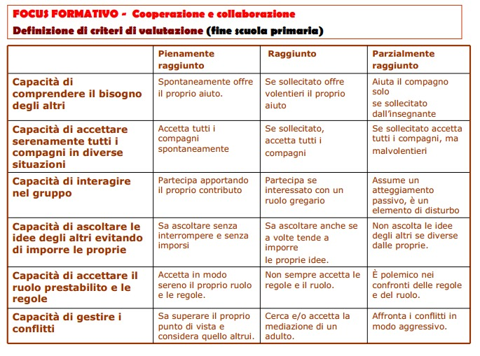

Slide 26
Passaggi per la co-costruzione e uso di una rubrica
Raccogliere e mostrare esempi di lavori
Elencare le caratteristiche
Articolare sfumature della qualità, definizione dei criteri
Provare ad applicare la rubrica costruita
Usare l’autovalutazione e quella con i pari
Revisione dell’applicazione
Valutazione dell’insegnante

Slide 27
Impostare il lavoro
Per impostare la tabella, bisogna decidere i livelli in cui sarà articolata la valutazione e come esplicitarli.
Solitamente si usano tre o cinque livelli, ma possono essere implementati in modo diverso, sempre che si riesca poi a inserire tutti i descrittori in modo adatto.
devono rispondere alle esigenze e all’uso: con gli alunni è preferibile usare meno livelli rispetto ai soli docenti.

Slide 28
La formulazione dei livelli
Anche la formulazione dei livelli può essere differente.
Si possono usare punteggi,
formulare delle affermazioni descrittive e valutative come eccezionale, ottimo, essenziale, adeguato, al di sotto delle aspettative oppure non adeguato, iniziale, avanzato, ecc.
Anche l’ordine (dal più alto al più basso o viceversa) possono essere decisi discrezionalmente.

Slide 29
I criteri
A questo punto si passa alla strutturazione delle righe, definendo i criteri della valutazione, cioè i punti più importanti su cui basarsi nell’osservazione e nelle rilevazione.
Conviene partire da un brainstorming per poi riordinarli e definirli più puntualmente.
Alla fine è opportuno che siano definiti non meno di 3 e non più di 6/7 criteri.
Ad esempio, per i testi,
l’esposizione delle proprie tesi,
lo sviluppo coerente,
la forma, ecc.

Slide 30
Le dimensioni
Dopo aver scritto tutti i criteri emersi dalla discussione, si passa a raggrupparli in categorie, a sintetizzarli ed eventualmente ad eliminarne alcuni ridondanti o meno importanti.
Le categorie individuate costituiscono le dimensioni della valutazione.
Le dimensioni possono avere maggior o minor peso nella costruzione della scala di valutazione finale. Si definisce perciò la scala di valutazione, in cui le dimensioni prioritarie contribuiscono con una percentuale maggiore alla valutazione stessa.

Slide 31
I descrittori
Per ciascun livello si possono individuare dei descrittori che mettano in evidenza la prestazione concreta con esempi specifici (ancore).
È fondamentale esprimere i livelli di prestazione attesi in termini comportamentali, non concetti generici, ma comportamenti osservabili, quasi misurabili.
Ogni descrittore deve essere ben differenziato dagli altri, per questo non deve essere difficile assegnare una prestazione ad un certo livello, né dovrebbero esserci differenti valutazioni da parte di docenti diversi.

Slide 32
Testare la rubrica
La rubrica creata, a questo punto, può essere usata dal docente e successivamente sottoposta anche all’alunno, per stimolare la sua consapevolezza.
Il confronto tra le valutazioni fornite da entrambi è un indicatore molto utile per una successiva riflessione

Slide 34
Esempio di una rubrica
Dimensione | Descrittori | Livelli | Ancore
Comprensione dei contenuti esplicitati durante il corso | Conoscere i contenuti Effettuare collegamenti e stabilire relazioni fra i contenuti Applicare i contenuti ad una situazione | I contenuti esplicitati non sono coerenti. I contenuti sono limitati e frammentari. I contenuti sono limitati e completi. I contenuti sono adeguati e completi. | Parla d’altro. Esplicita alcuni elementi dei contenuti richiesti ma in modo frammentario. Esplicita in modo completo una parte dei contenuti richiesti. Esplicita correttamente tutti i contenuti richiesti

Slide 35
Un esempio:
 | Rubrica analitica per la costruzione di un grafico di dati
 | Titolo | Etichette dei dati | Accuratezza | Leggibilità
3 | Il grafico contiene un titolo che esprime chiaramente quello che mostrano i dati | Tutte le parti del grafico sono etichettate correttamente | Tutti i dati sono rappresentati accuratamente nel grafico | Il grafico è chiaro e facile da interpretare
2 | Il grafico contiene un titolo che suggerisce quello che mostrano i dati | Alcune parti del grafico non sono etichettate correttamente | La rappresentazione dei dati contiene piccoli errori | Il grafico è generalmente chiaro e leggibile
1 | Il titolo non è coerente con i dati, o il titolo è mancante | Il grafico non presenta parti etichettate correttamente o mancano del tutto le etichette | I dati sono rappresentati con molti errori o ci sono dati mancanti | Il grafico è confuso e difficile da interpretare

Slide 36
Altro esempio, rubrica olistica per la valutazione di un portfolio:

Slide 37
Strumenti per costruire Rubriche

Slide 38
eRubric Assistant (http://eMarkingAssistant.com)
è un generatore di rubriche gratuito.
Utilizza delle macro di Word.
È in lingua inglese.
Consente di creare rubriche in tutte le versioni di Microsoft Word, quindi salvabili e riutilizzabili direttamente, in modo da impiegare i propri criteri ponderati di valutazione (nelle righe) e standard di performance con colori (nelle colonne).
Facendo clic su una cella nella rubrica e premendo il tasto funzione F6, si metterà in evidenza la cella, da ridimensionare o completare.
F5 o F7 variano la posizione verso l’alto o il basso e F8 calcola i punteggi e lo converte in percentuale.

Slide 39
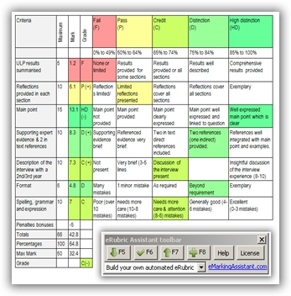

Slide 40
Rubistar (http://rubistar.4teachers.org/index.php)
è un servizio web di ALTEC, presso l'Università del Kansas, disponibile in inglese o in spagnolo.
Gli utenti registrati possono salvare e modificare rubriche on-line. La registrazione e l’utilizzo di questo strumento sono gratuiti.
Oltre a dare la possibilità di creare le proprie rubriche, Rubistar permette di sfogliare un database di rubriche già realizzate estremamente ampio.
Inoltre è possibile utilizzare il servizio online, compilare e stampare il tutto, con il calcolo della votazione presente in automatico.

Slide 41
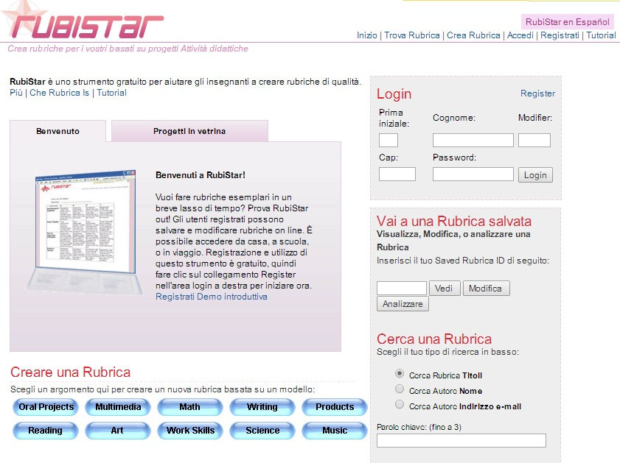

Slide 42
Per salvare
Prima di salvare il lavoro bisogna ricordarsi di inserire il titolo della rubrica.
Sono disponibili, attraverso vari campi di ricerca, le rubriche salvate dagli altri utenti.
In rete è disponibile un tutorial in italiano di Emiliano Pancaldi (http://www.lepidascuola.org/wp-content/uploads/2014/02/Rubistar-For-Teachers-per-realizzare-le-rubric-di-valutazione-1.pdf).

Slide 43
TeAch-nology (http://www.teach-nology.com/web_tools/rubrics/)
è un sito che permette di stampare le rubriche già presenti, personalizzandole nella grafica.
non soffermarsi sui riquadri che pubblicizzano strumenti a pagamento
È necessario scorrere un po’ la pagina e selezionare un argomento tra i molti a disposizione e, di seguito, una specifica competenza.
Successivamente impostare nome, classe, ecc. e selezionare la grafica. Immediatamente il servizio presenta una rubrica da stampare o, meglio, copiare e incollare per eventuali modifiche.

Slide 44
Link a strumenti
http://emarkingassistant.com/download/erubric-assistant-free-software/
http://rubistar.4teachers.org/index.php
www.forallrubrics.com
http://www.rcampus.com/indexrubric.cfm
http://www.learner.org/workshops/hswriting/interactives/rubric/index.html
http://www.essaytagger.com/

Slide 45
Esempi di rubrics
http://www.teach-nology.com/web_tools/rubrics/ (in inglese, formato PDF)
http://edtechteacher.org/assessment/ (in inglese)
http://www.webpages.uidaho.edu/bblearnhelp/instructor-help/assessments-&-grades/grade-submissions/rubrics/sample-rubrics.html (in inglese)
http://www.direzionesaluzzo.it/index.php?option=com_content&view=article&id=209:archivio-rubriche-educative-as-20132014&catid=1 (in italiano)
http://www.icvs.it/index.php?option=com_content&view=article&id=88:rubriche-valutative-scuola-primaria&catid=22&Itemid=101 (in italiano)

Slide 46
Approfondimenti
http://www.europeanschoolnetacademy.eu/documents/16784/16816/21CLD+Learning+Activity+Rubrics.pdf/a3dd42ee-9761-4035-9569-c3a963da1f94
http://www.livebinders.com/play/play?id=1274859
http://bie.org/object/document/rubric_for_rubrics
http://bie.org/objects/cat/rubrics
http://www.apprendimentocooperativo.it/Materiali-prodotti/primaria/Creare-rubriche-di-valutazione-con-gli-alunni/ca_6022.html
http://www.schrockguide.net/assessment-and-rubrics.html
https://docs.google.com/document/d/1_8cu6ifd4luwOMwR1B4QK_jOLwinO7RJM1_ZBpADPIs/mobilebasic?pli=1

Slide 47
Grazie per l’attenzione!
Lorella Giannandrea
l.giannandrea@unimc.it
Università degli studi di Macerata
Image: http://www.pcworld.com/article/239125/google_plus_day_24_is_google_plus_a_more_engaging_social_network.html

